Slide 1
年度总结
杨攀原

Slide 2

科研成果
两篇小论文：
第二篇初稿完成

Slide 3
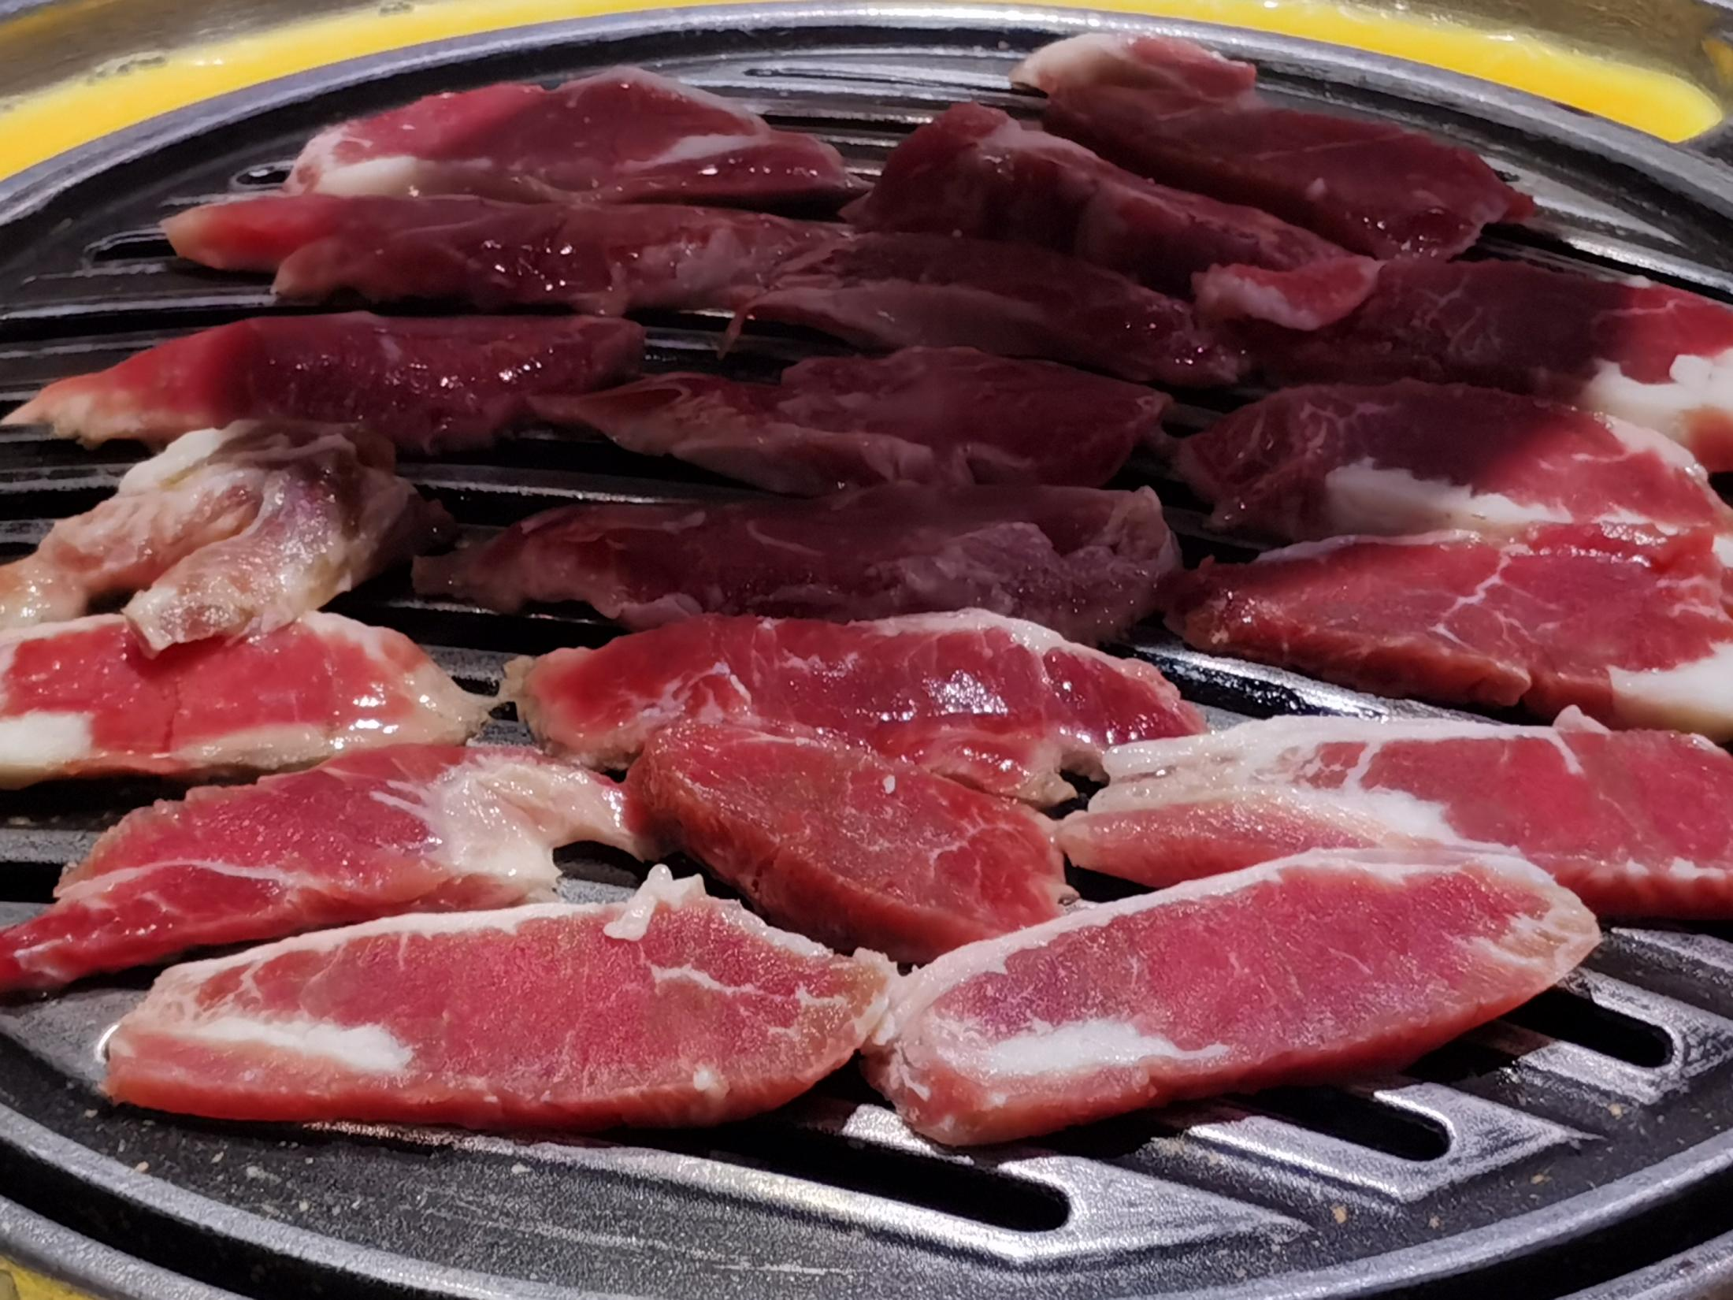
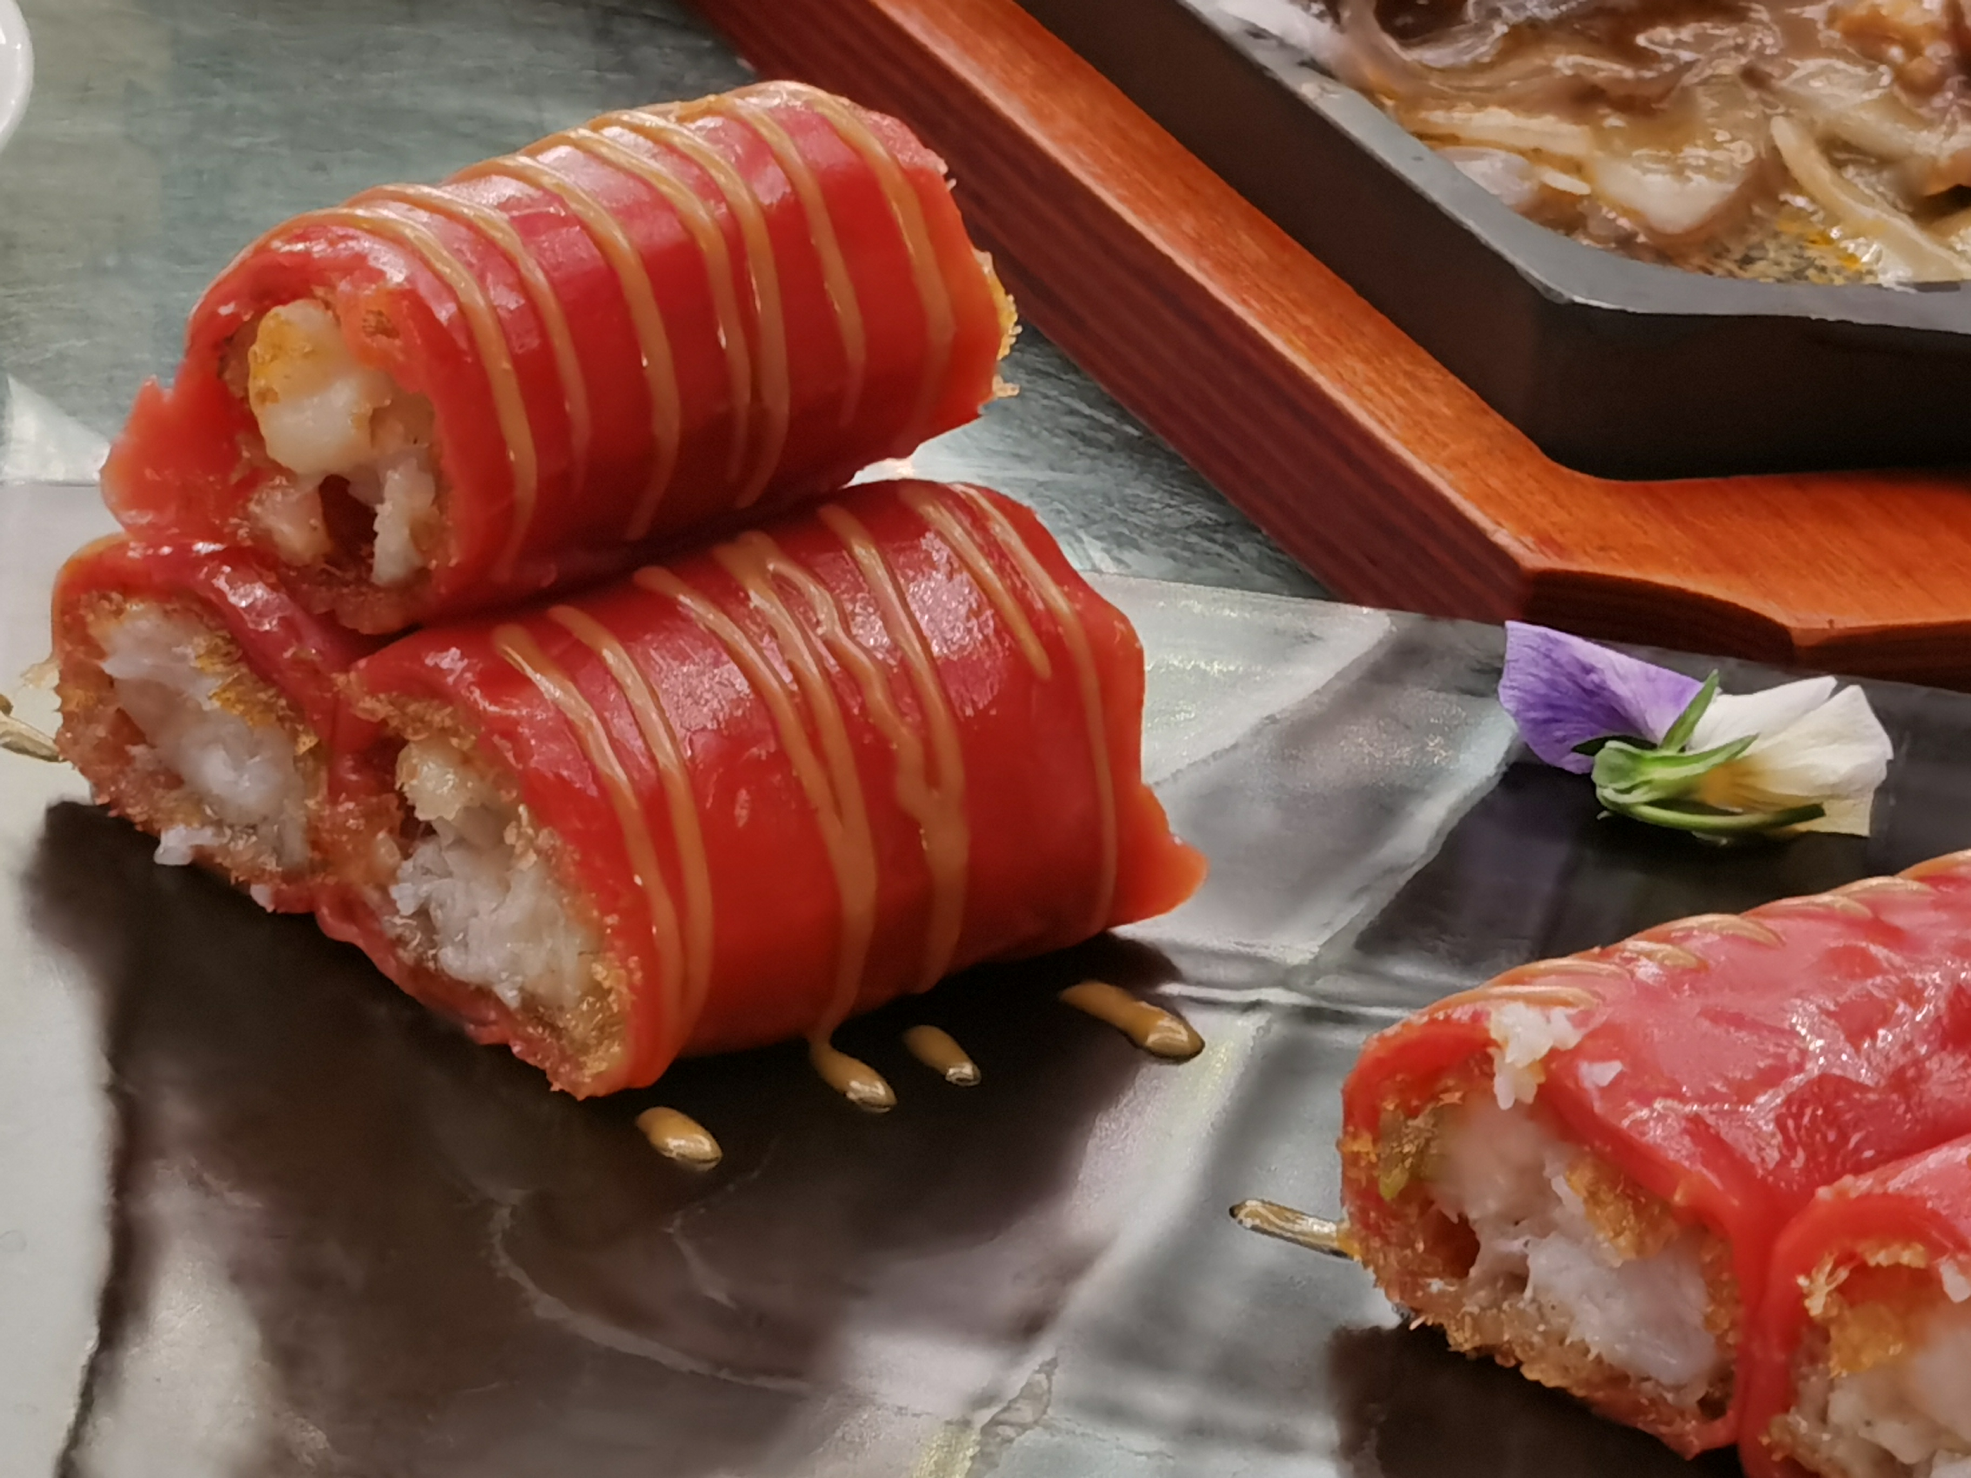
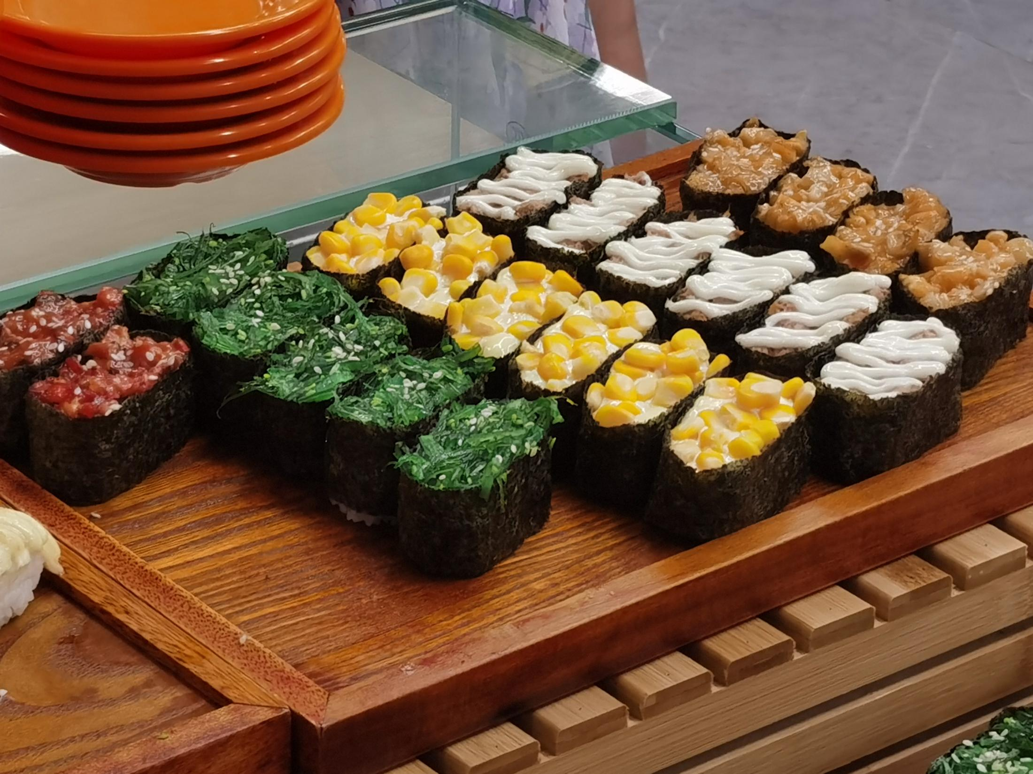


Slide 4
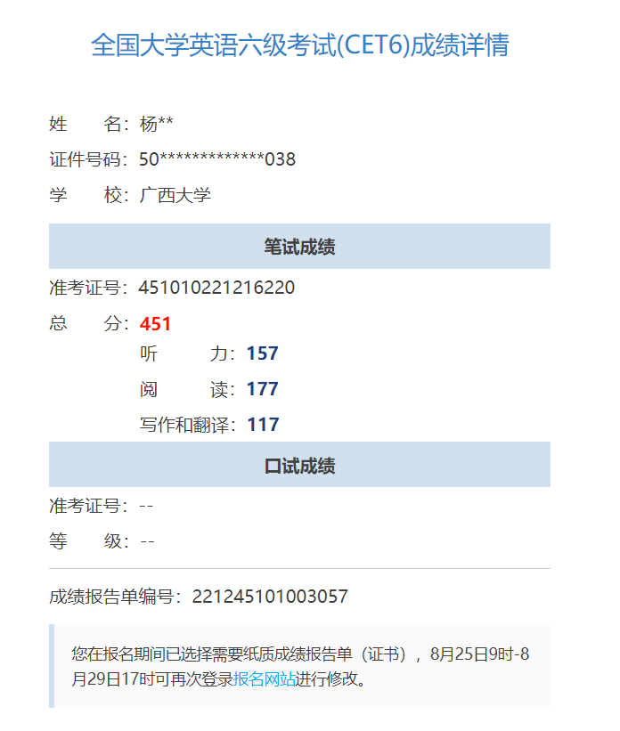
工作
50家国企：
14家面试，
2 offer

Slide 5
明年目标
顺利毕业
春招

